Slide 1

Тата саобраћајни полицајац
Вртић Дечји клуб

Slide 2
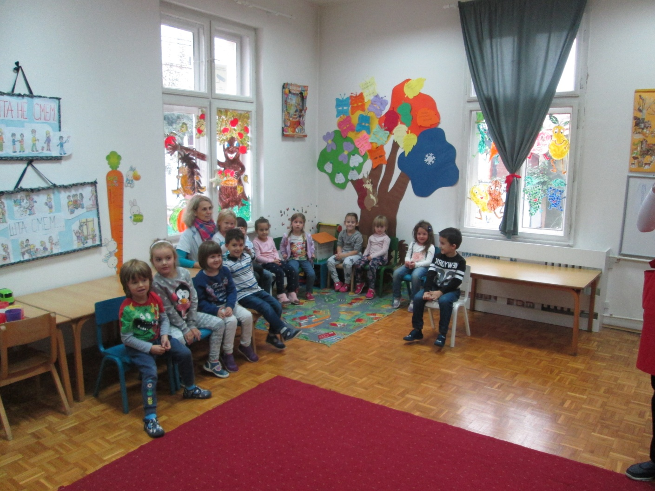
У старијој васпитној групи васпитача:
Б.Срејић и С.Миловановић током Дечје недеље у групи је био тата Лене Лазаревић , саобраћајни полицајац
Чекамо тату наше другарицеЛене

Slide 3
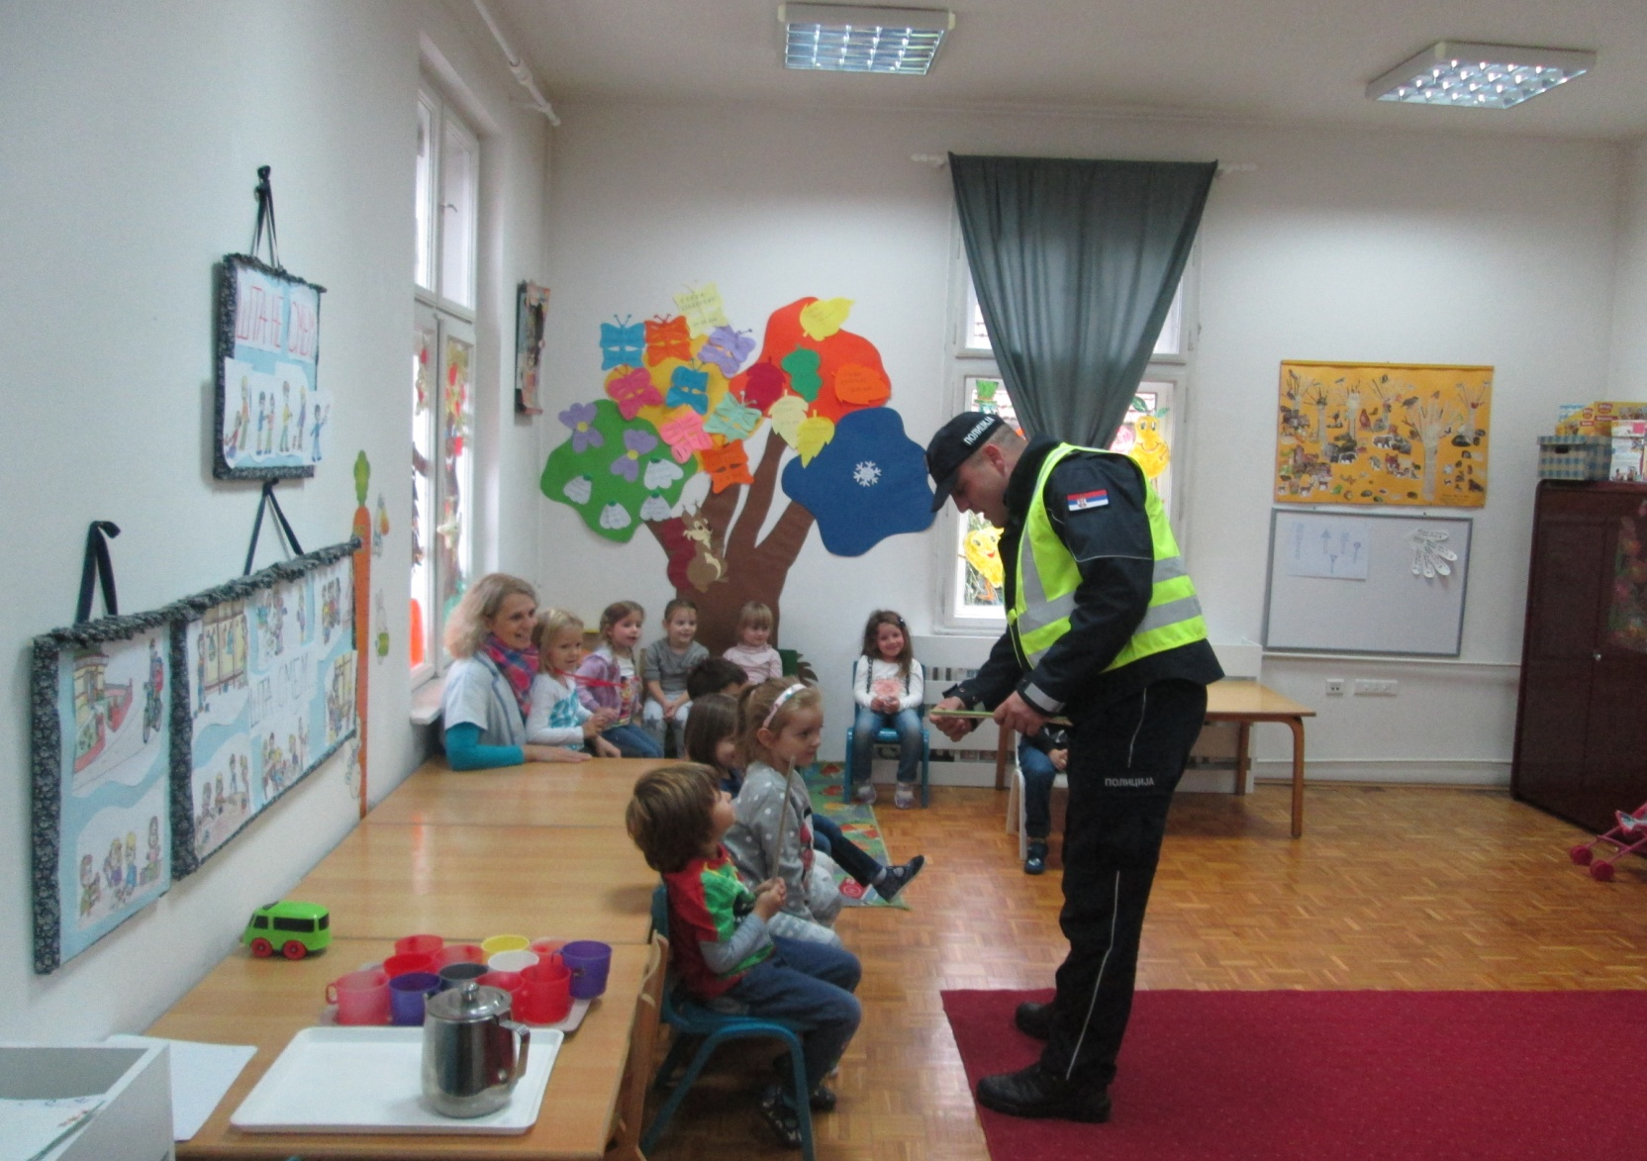
Било је и поклона ,за свако дете флуоросцентна трака за руку

Slide 4
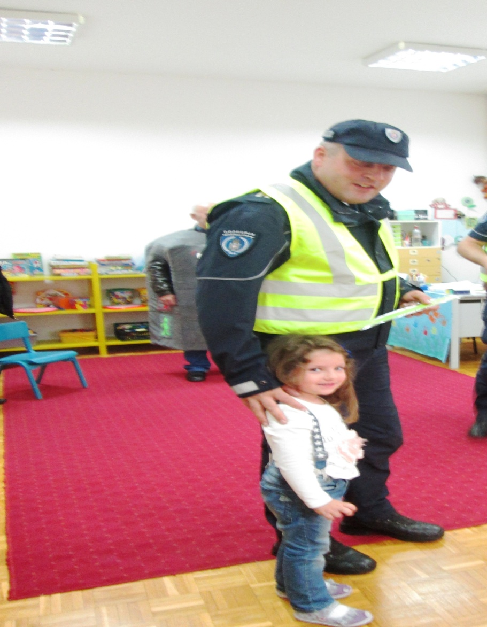
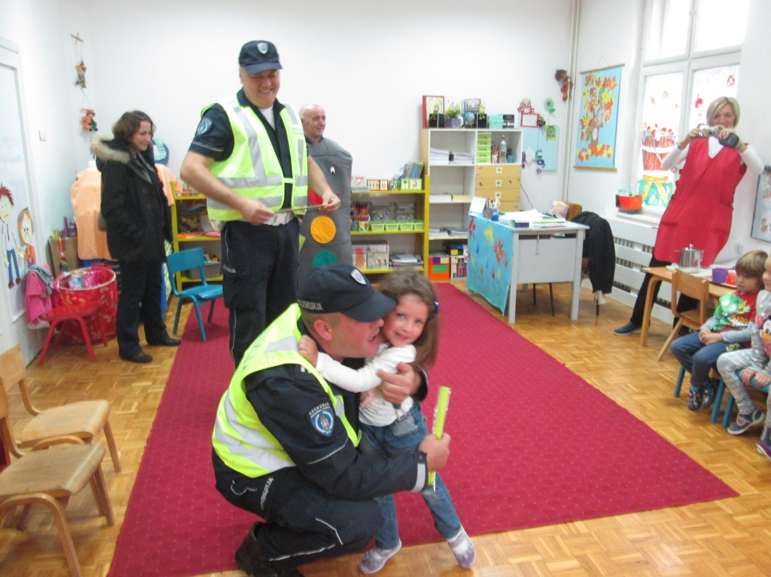
Срећа и радост ,тата у вртићу

Slide 5
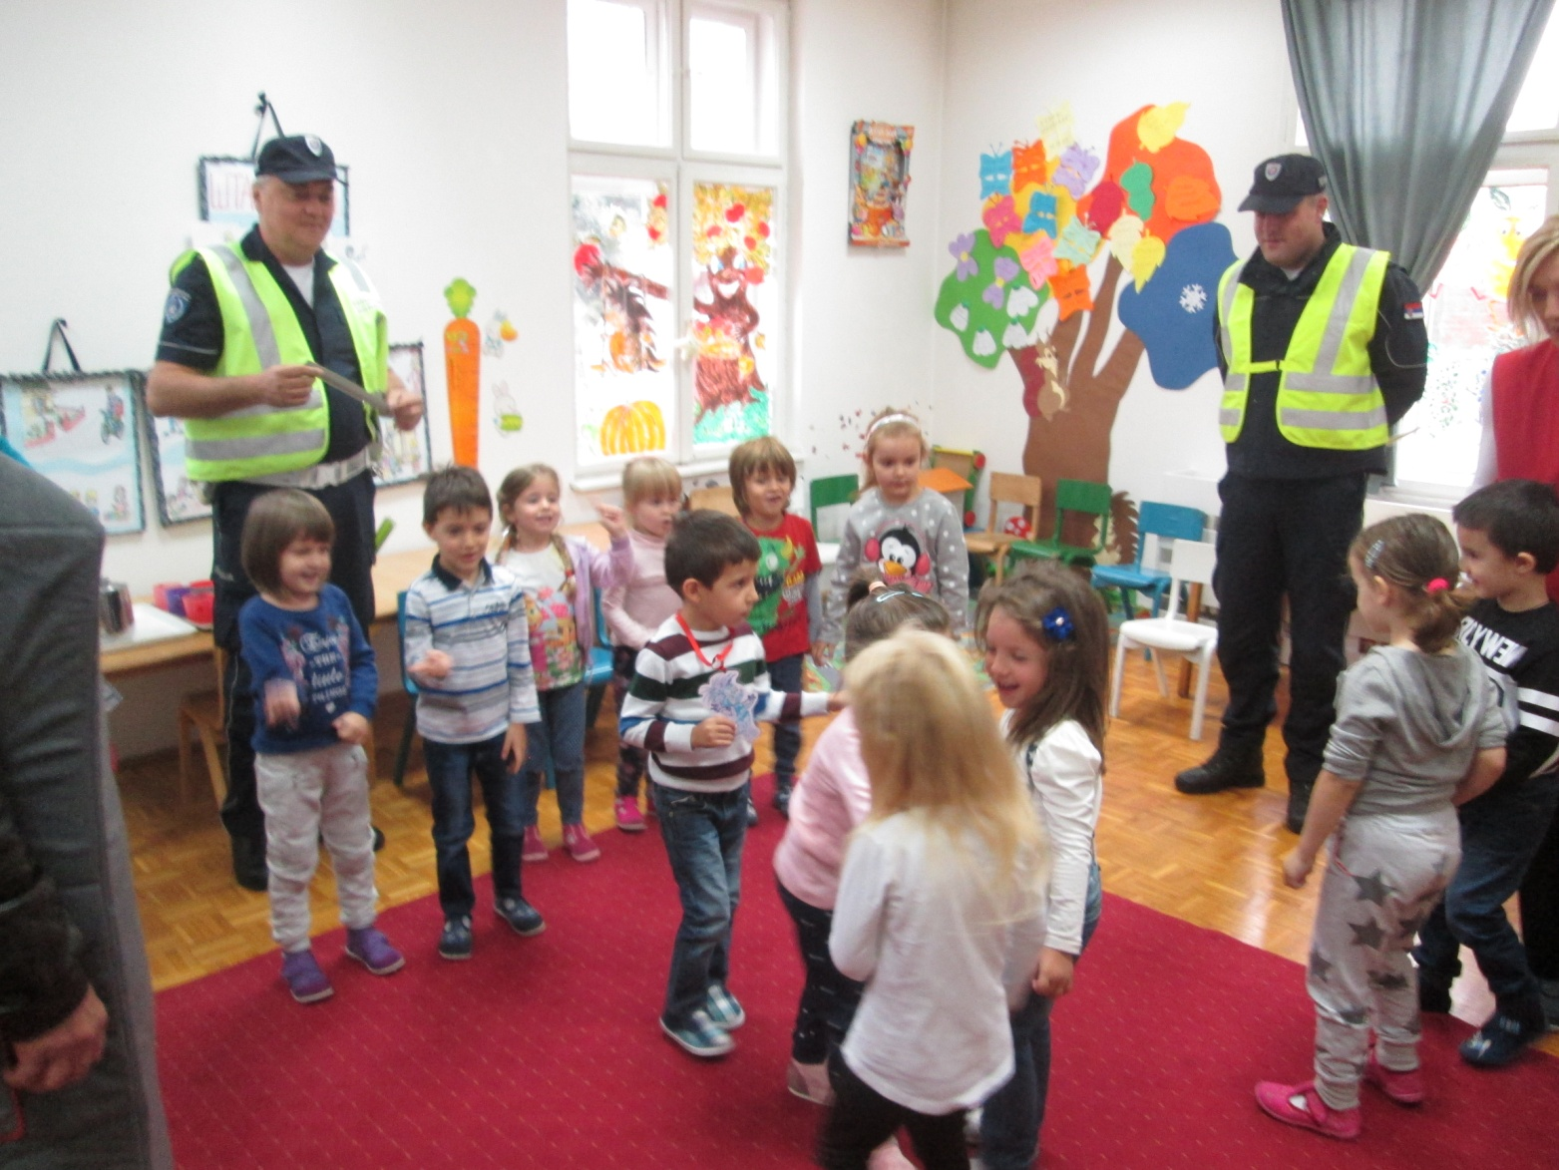
Прелазимо улицу

Slide 6
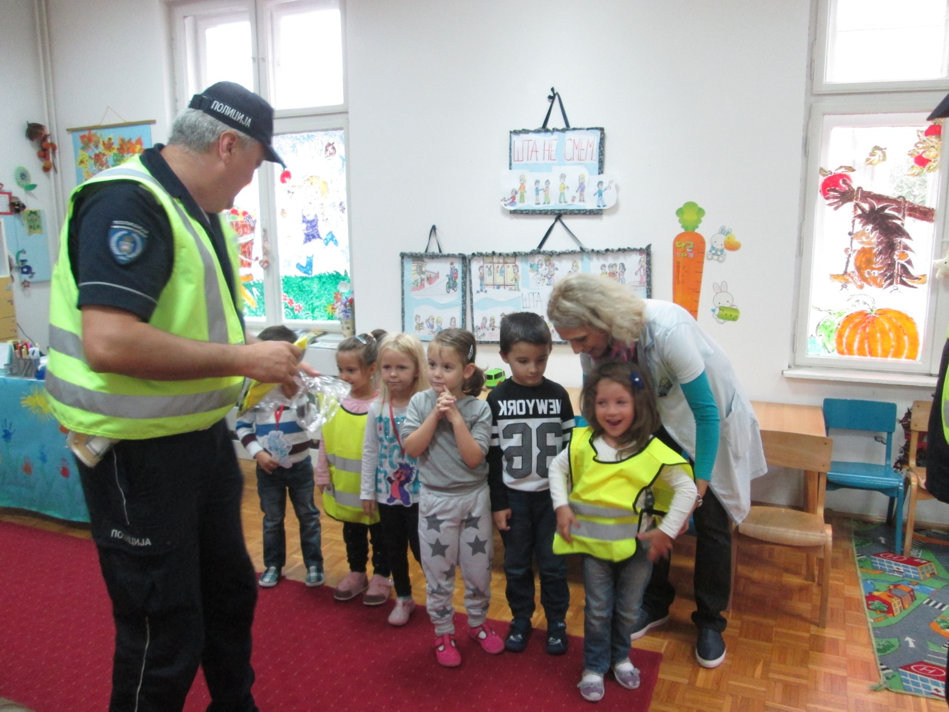
Облачимо прслуке

Slide 7
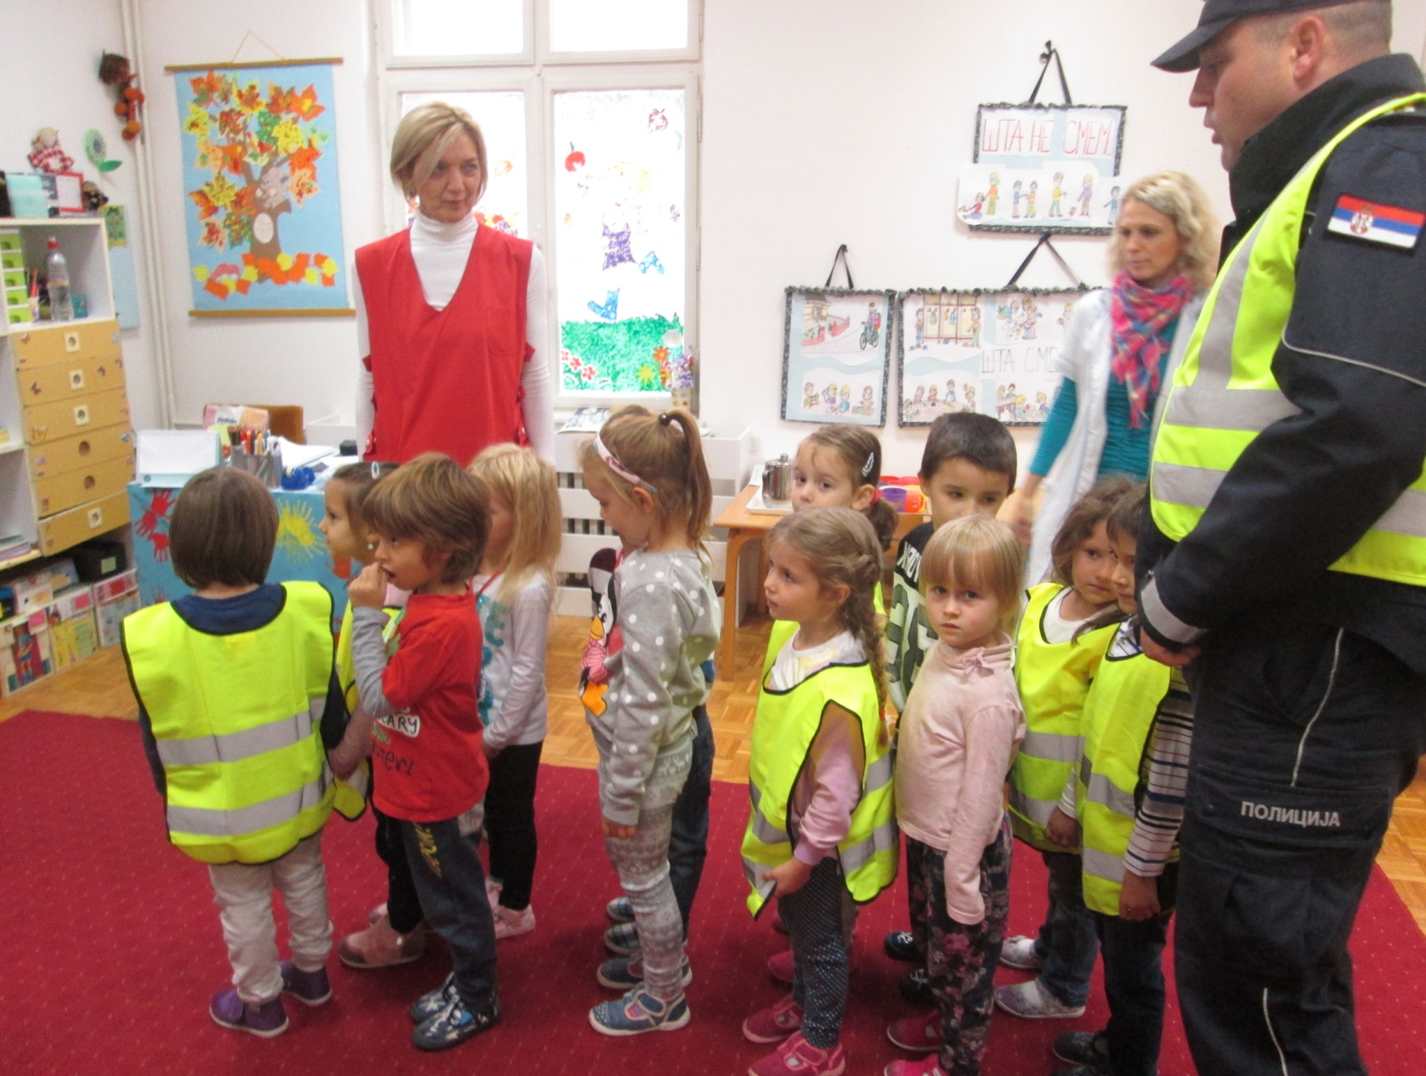
Спремни за шетњу

Slide 8
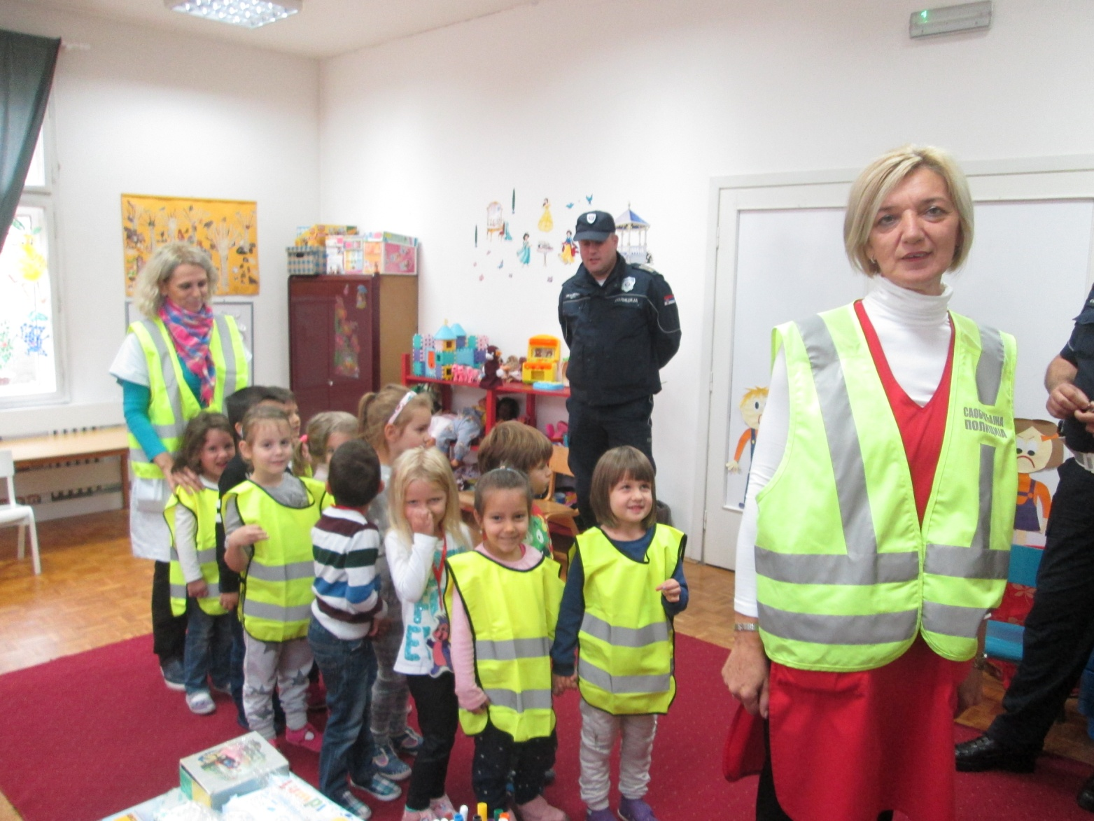
Дивно дружење ,игра и учење

